Slide 1
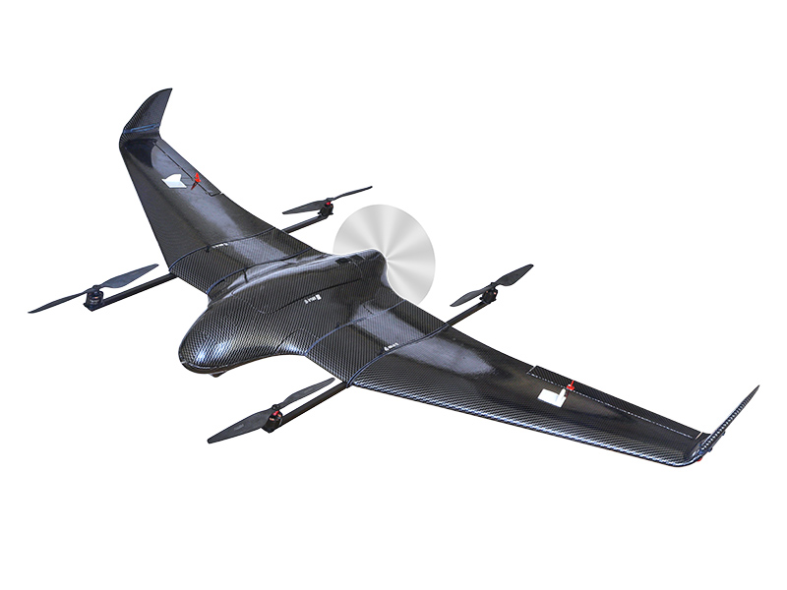
VTOL Самолет с радио управление - Проект по ВМКС

Slide 2
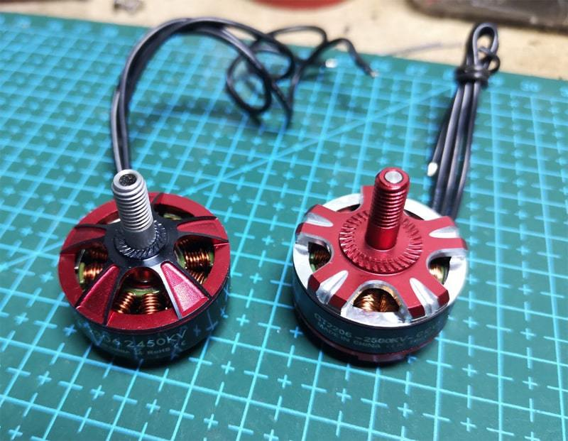
Двигатели
5x 2300kV Brushless DC Motors
Моторите се управляват индивидуално с ESC (Electronic Speed Controllers)
Серво мотори за промяна на ориентацията на двигателите

Slide 3
Управление
Самолетът ще се управлява чрез радио на 2.4GHz
4-те двигателя, използвани за VTOL ще се управляват отделно от push-двигателя

Slide 4
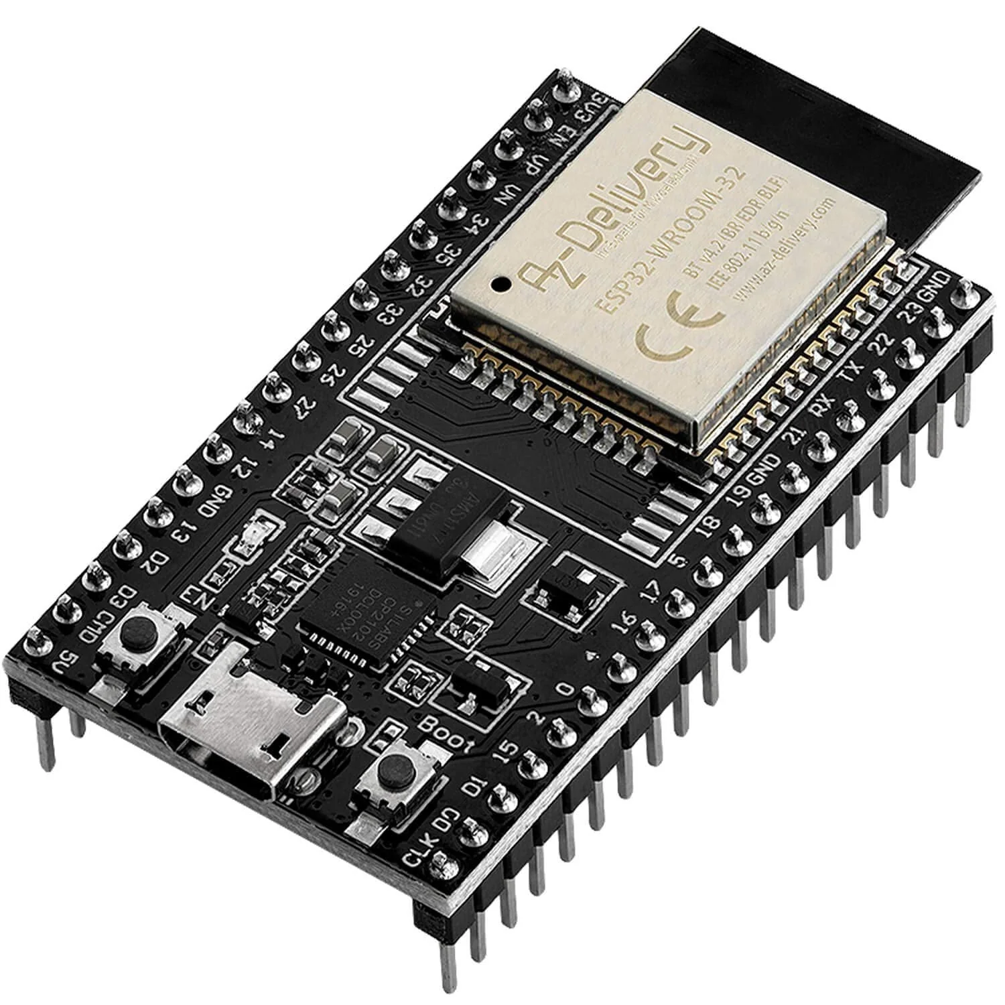
Микроконтролер
За цялата система отговаря 1x ESP-32. Той ще е връзката
между всички системи - Двигатели, Управление и Екстри

Slide 5
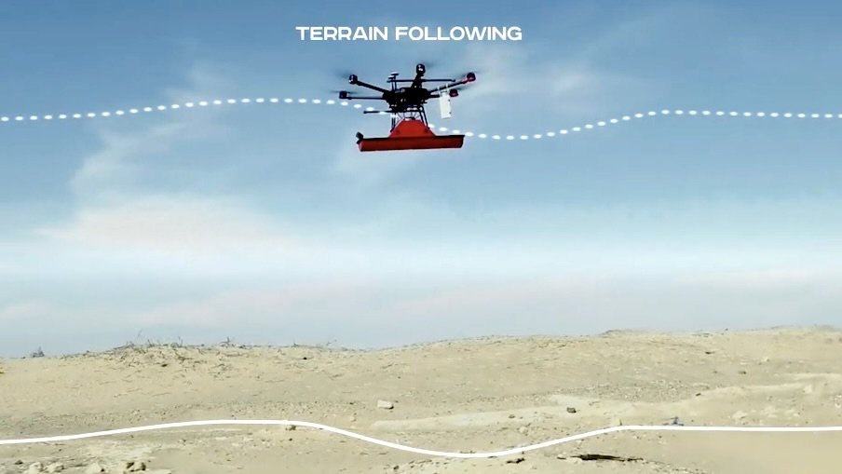
Екстри
Алтиметър - Самолетът ще дава update-и за височината, на която се намира през 1 секунда
Предупреждение за височина
Предупреждение за нисък заряд на батерията
GPS
Жироскоп

Slide 6
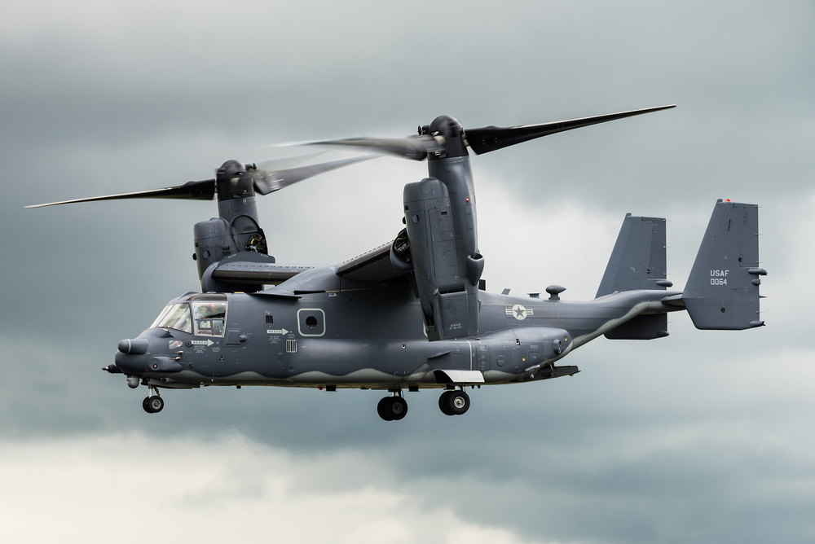
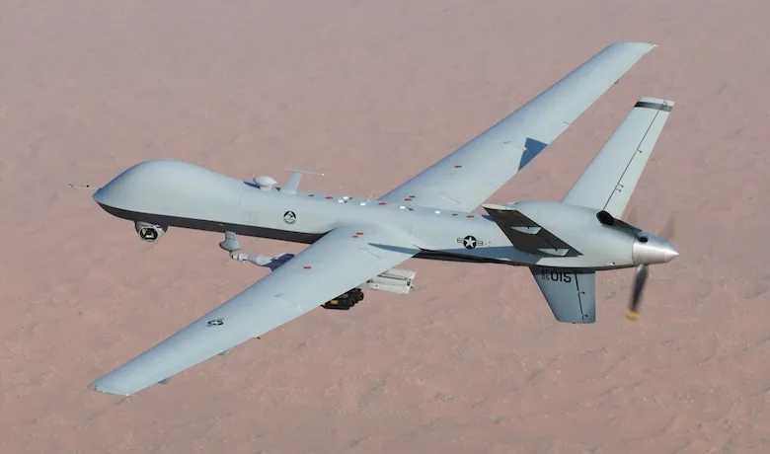
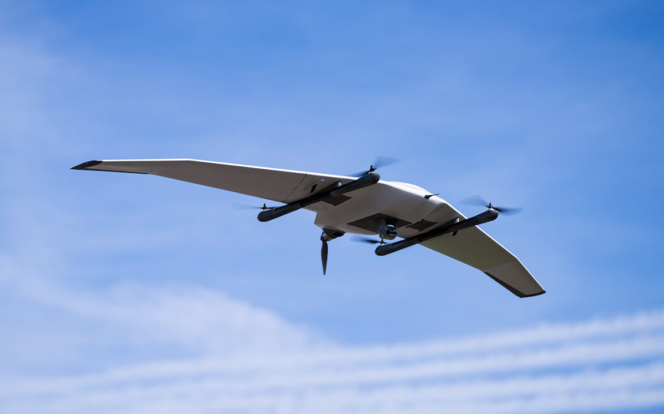
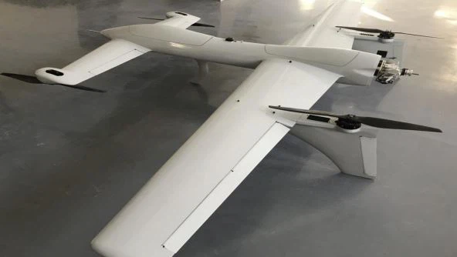
Благодаря за Вниманието

